Slide 1
Моя Батьківщина – рідна Україна
Вчитель
Бердянської ЗОШ І-ІІІст
Полієвець Н .В

Slide 2
Мета: Розширити і закріпити знання
про Україну – рідну Батьківщину.
Прищеплювати інтерес до
вивчення її географії, історії,
звичаїв і культури.

Slide 3
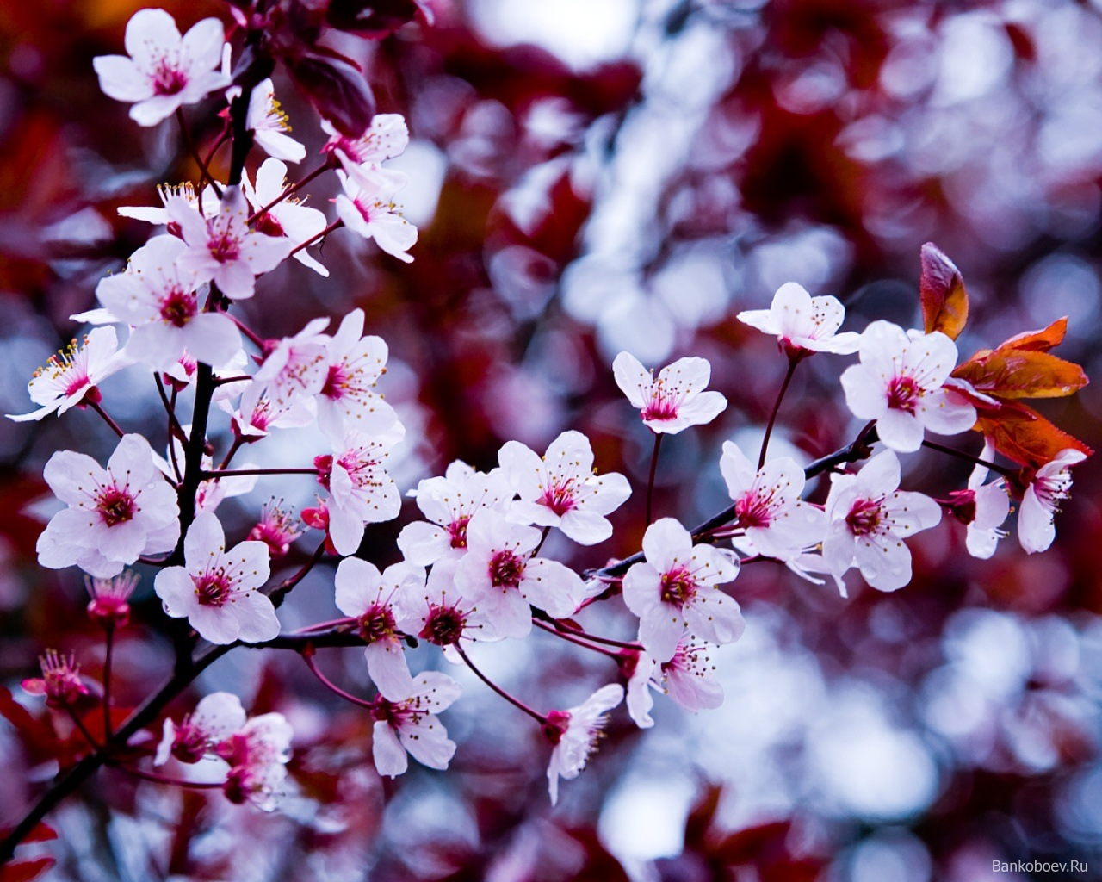

Slide 4
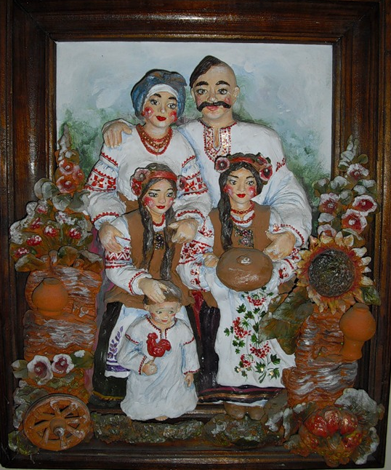

Slide 5
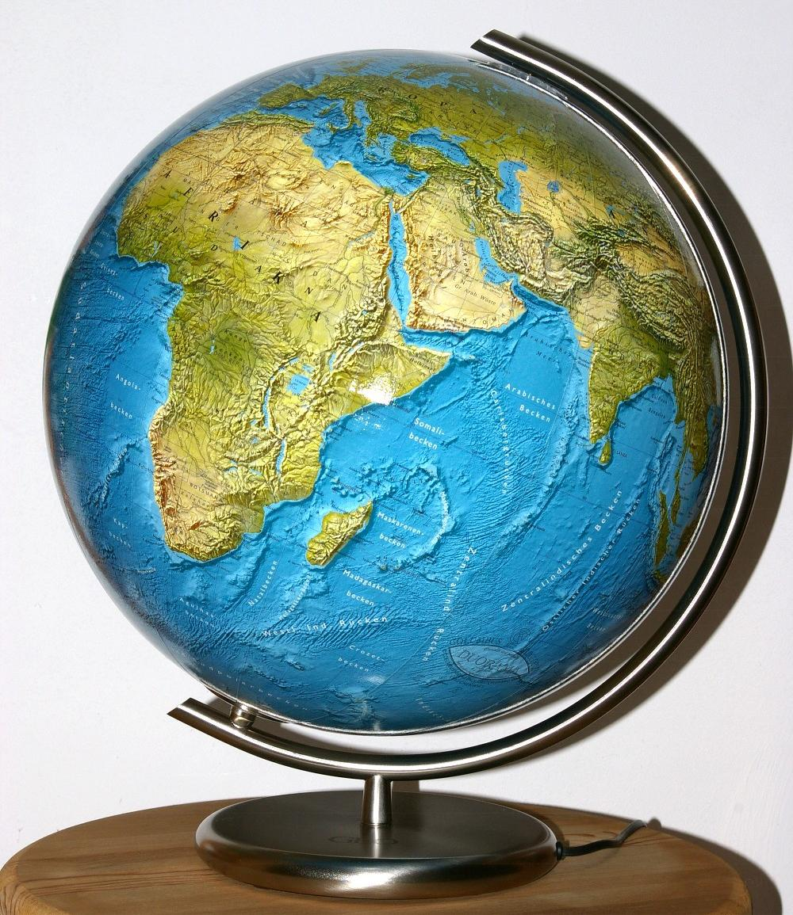

Slide 6
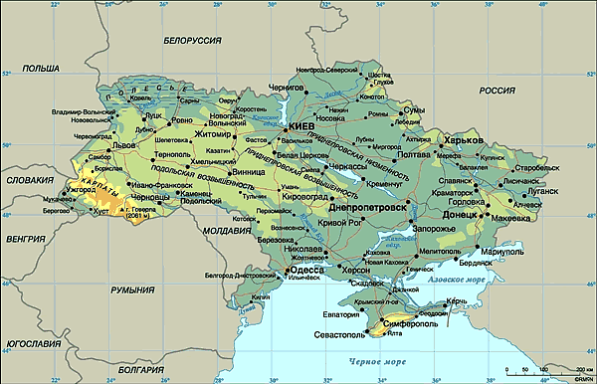

Slide 8
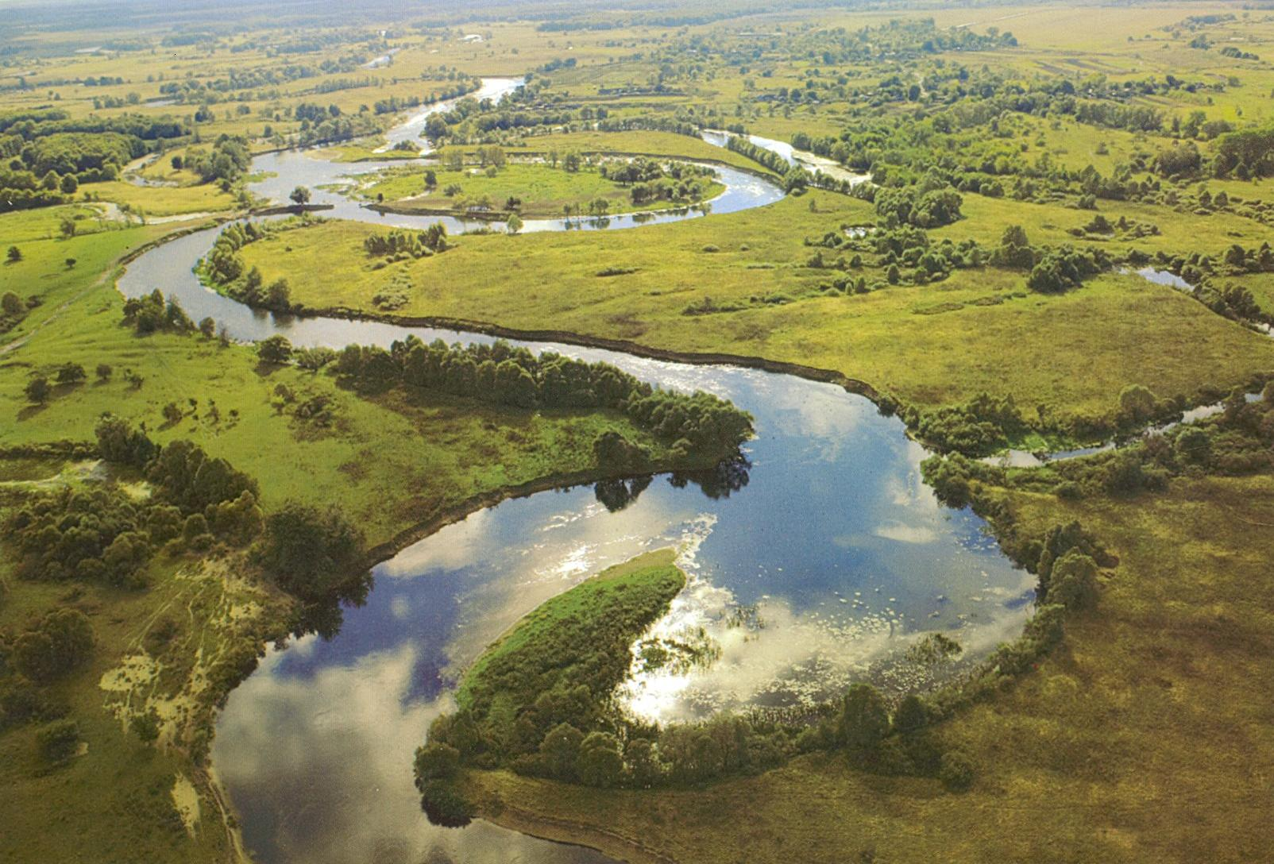

Slide 9
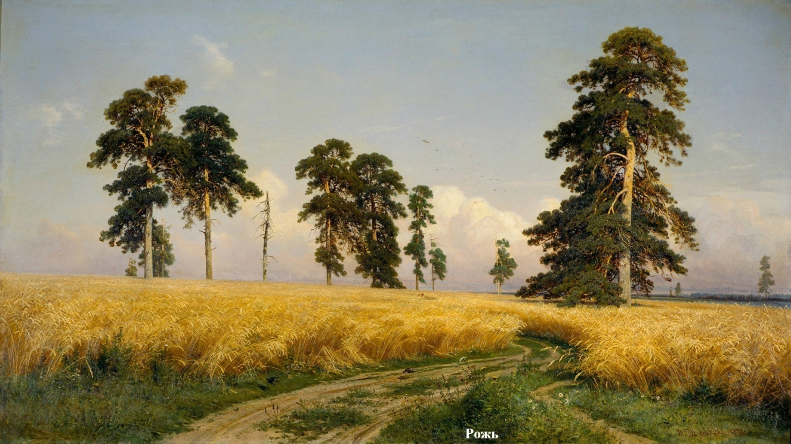

Slide 11
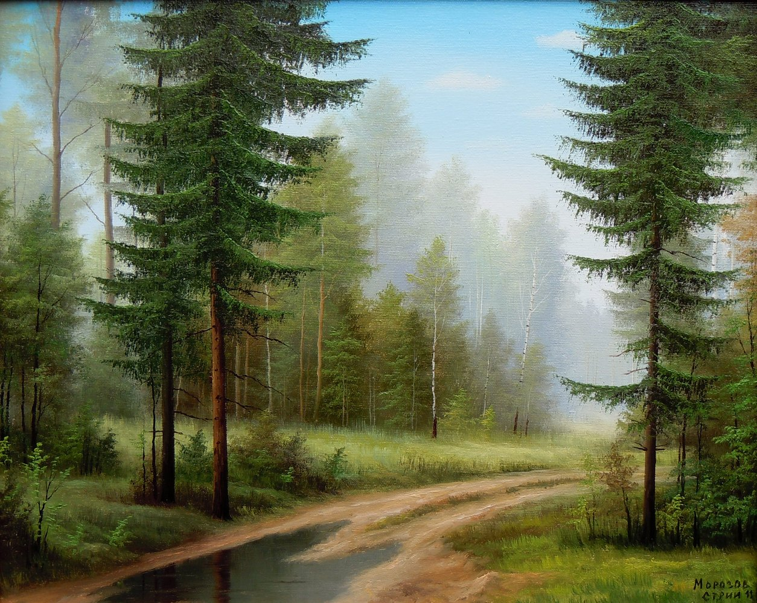

Slide 12
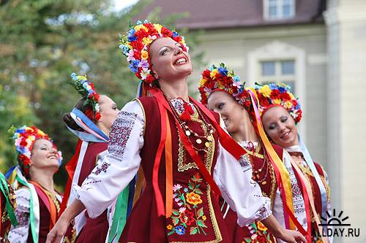

Slide 13
ФІЗКУЛЬТХВИЛИНКА

Slide 14
Державні символи
Державні
символи України

Slide 15
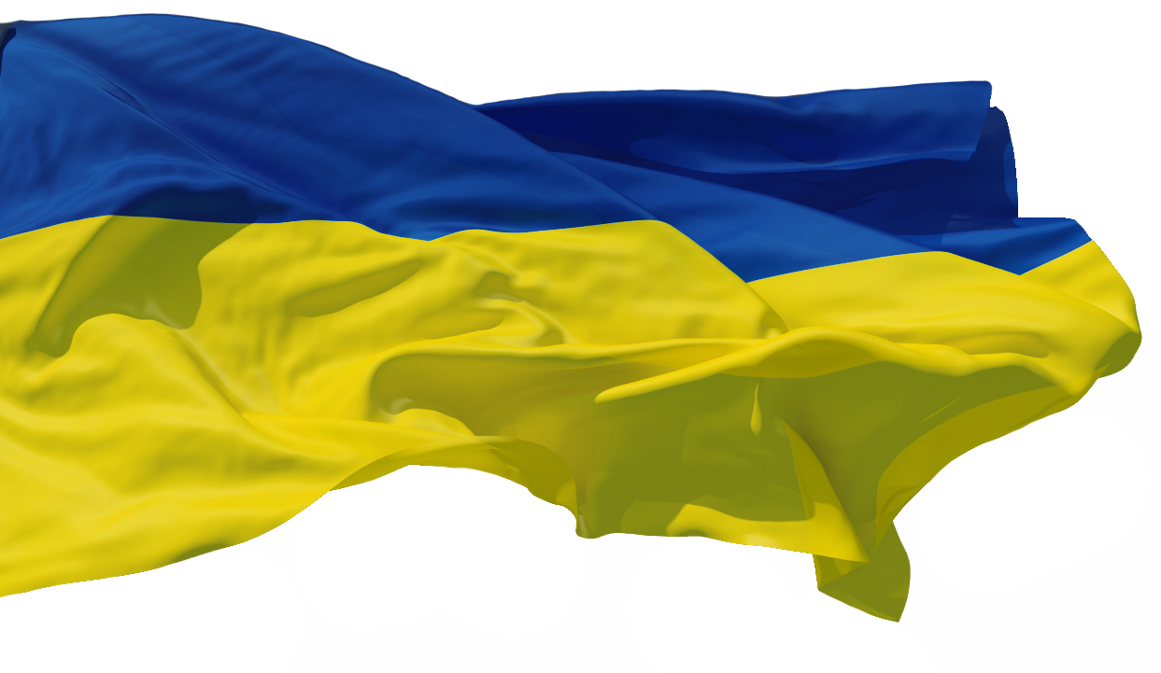
Наш прапор

Slide 16
Державний Герб України
Герб – це офіційна емблема держави.
Герб означає в перекладі з німецької “спадщина”.
Сучасний Герб України символізує спорідненість поколінь, мир і творчу працю українського народу.

Slide 17
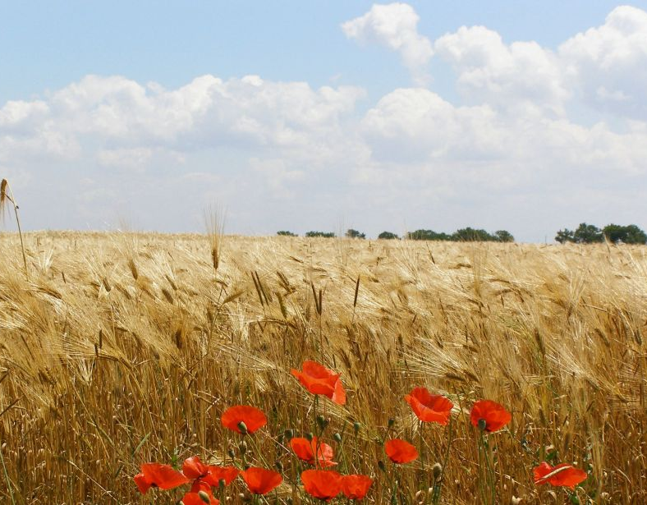
Державний гімн України
Гімн – це урочиста пісня, виконання якої пов'язане зі святковими урочистостями, офіційними державними заходами, військовими парадами
(муз. М. Вербицького, слова П.Чубинського).

Slide 18
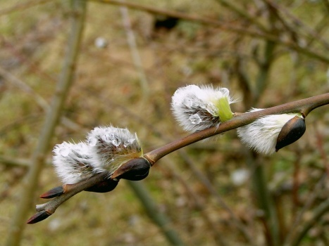
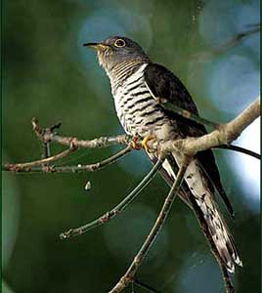
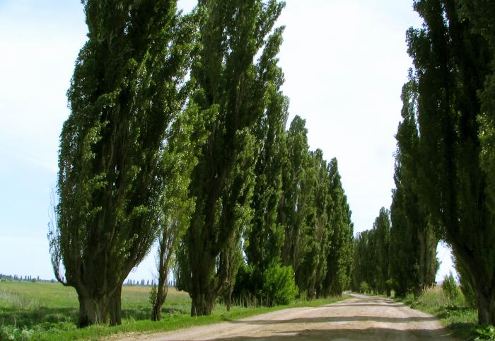
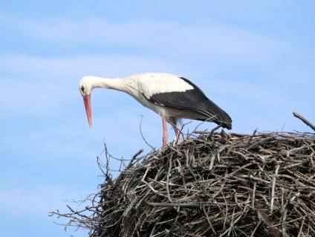
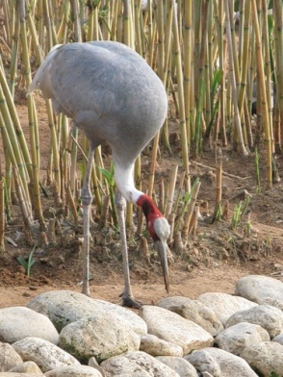
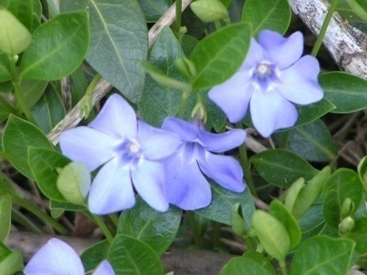
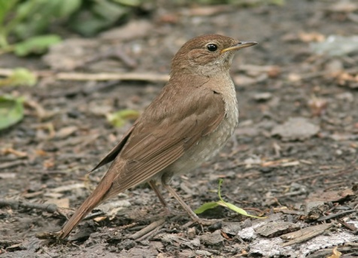
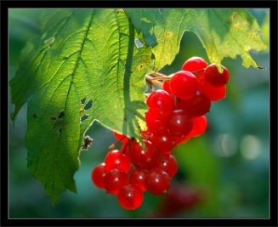
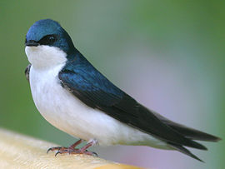
Народними символами України є:
рослинні
тваринні

Slide 19
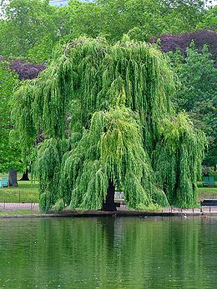

Slide 20
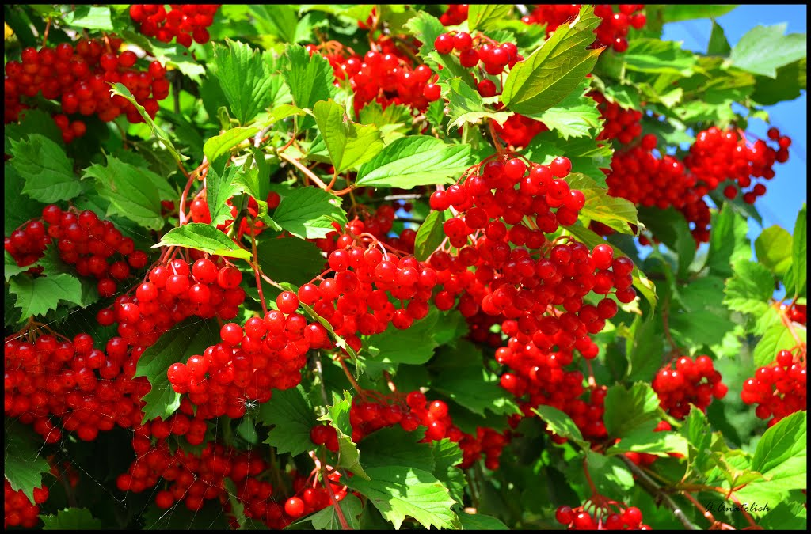

Slide 21
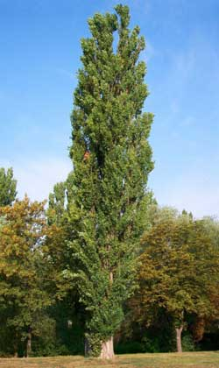

Slide 22
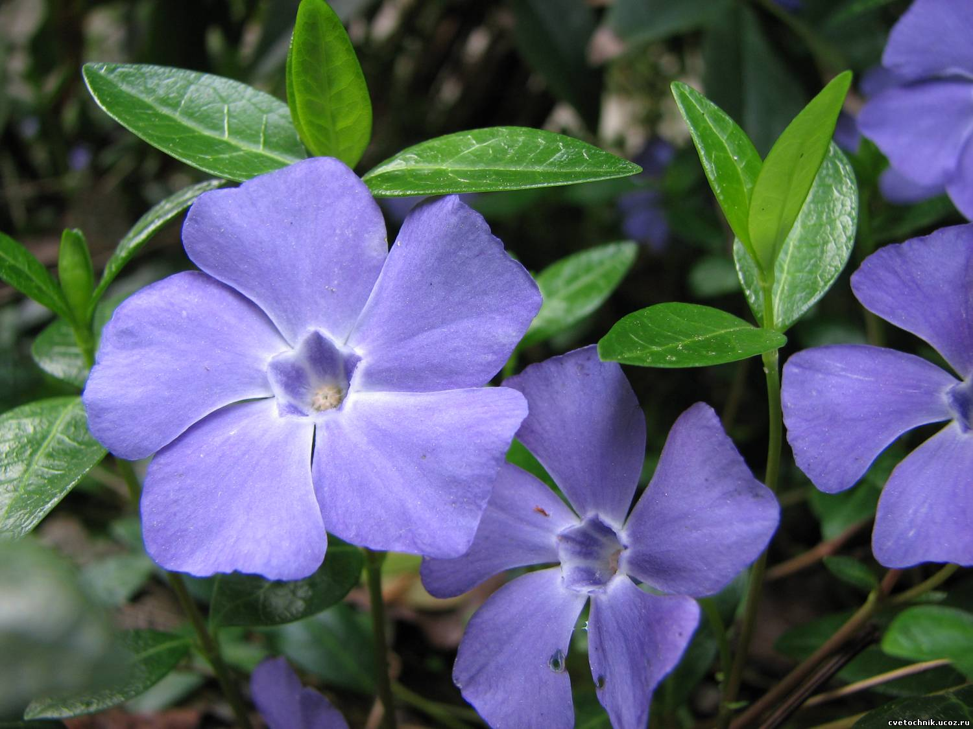

Slide 23
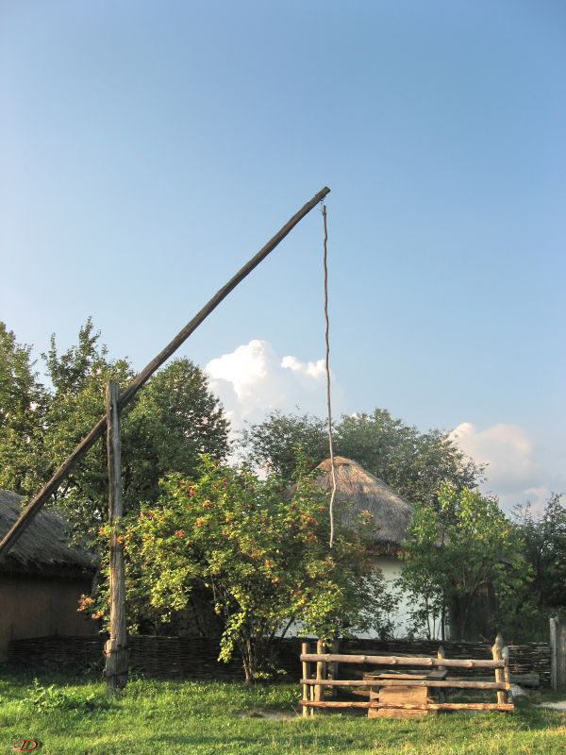

Slide 24
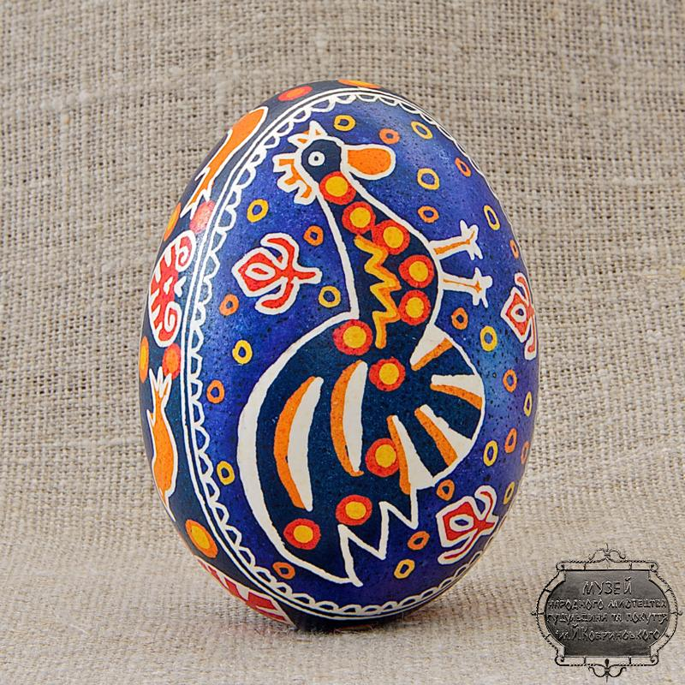
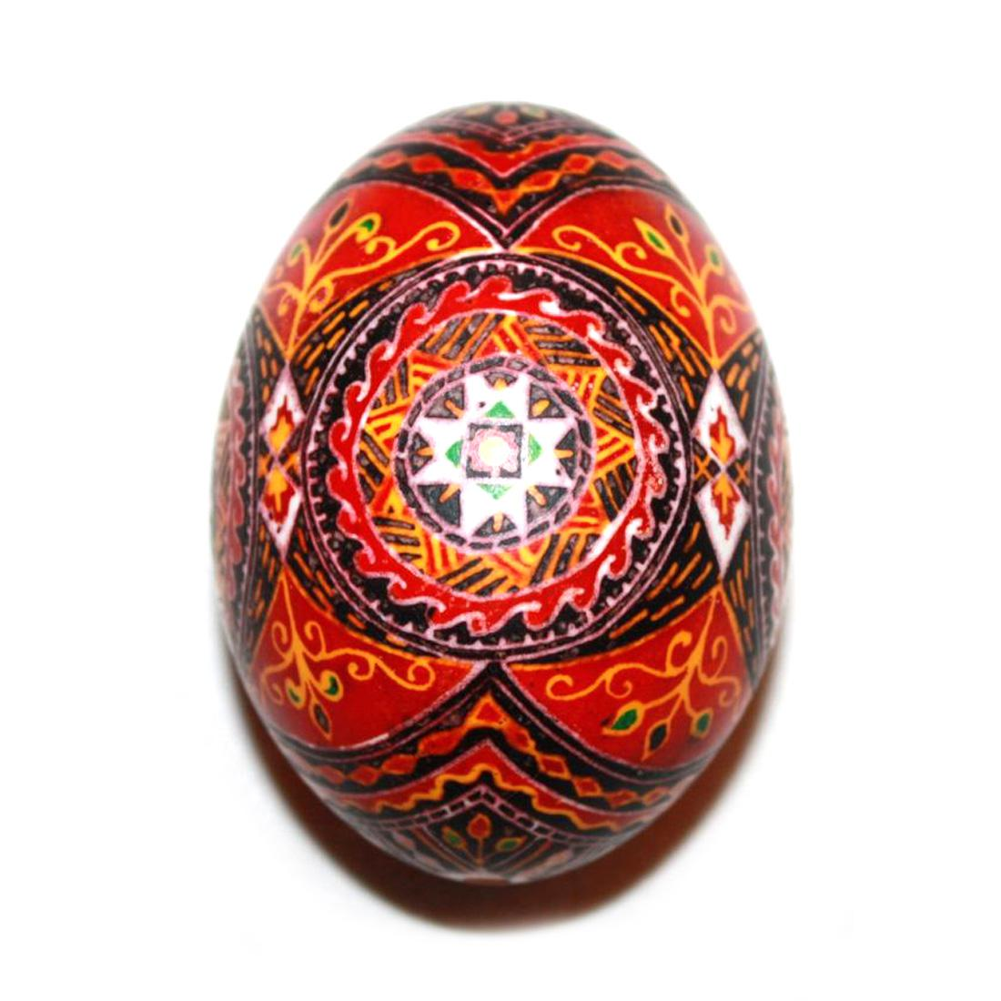

Slide 25
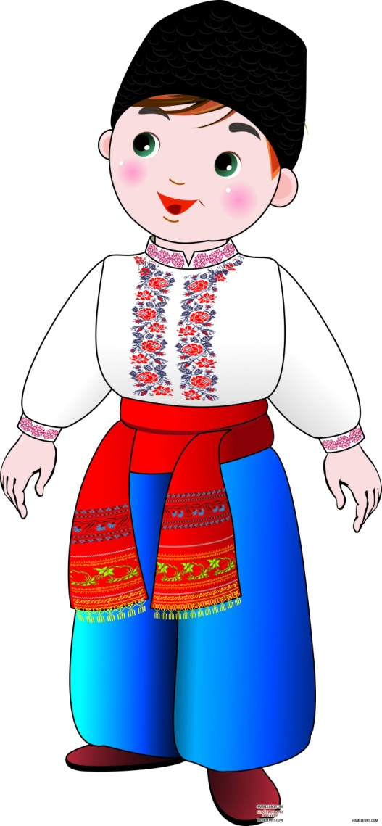

Slide 26
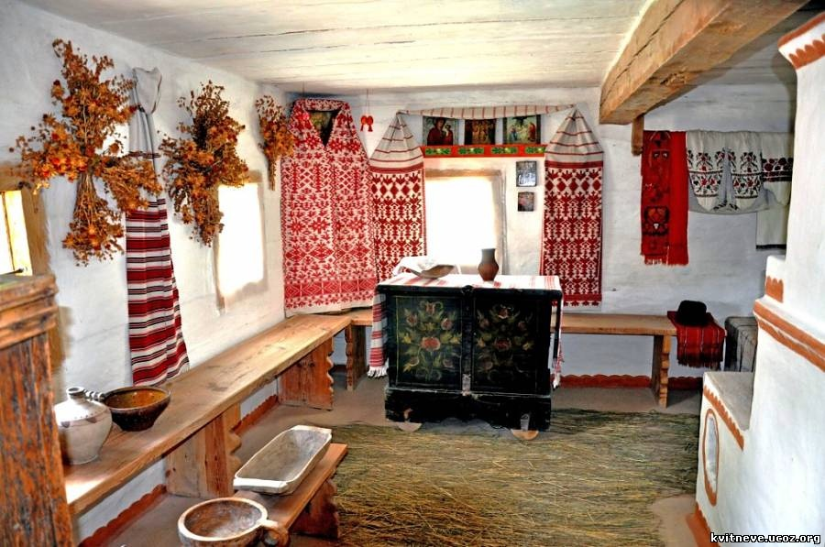
Існує багато легенд, казок, пісень, віршів про дорогі і рідні нашому серцю символи. Вони відтворені у вишивках на сорочках, рушниках.

Slide 27
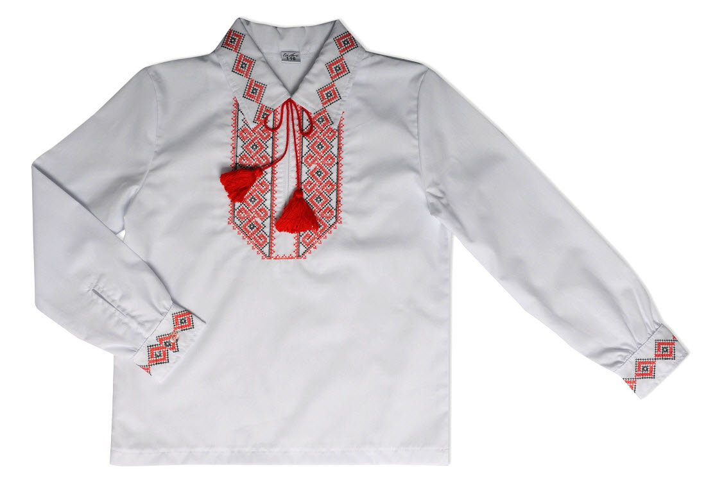

Slide 28
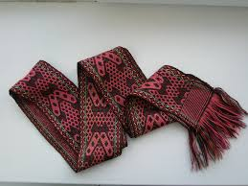

Slide 29
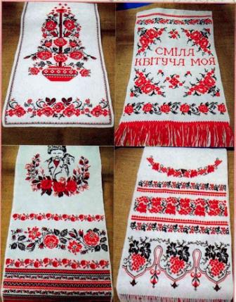

Slide 30
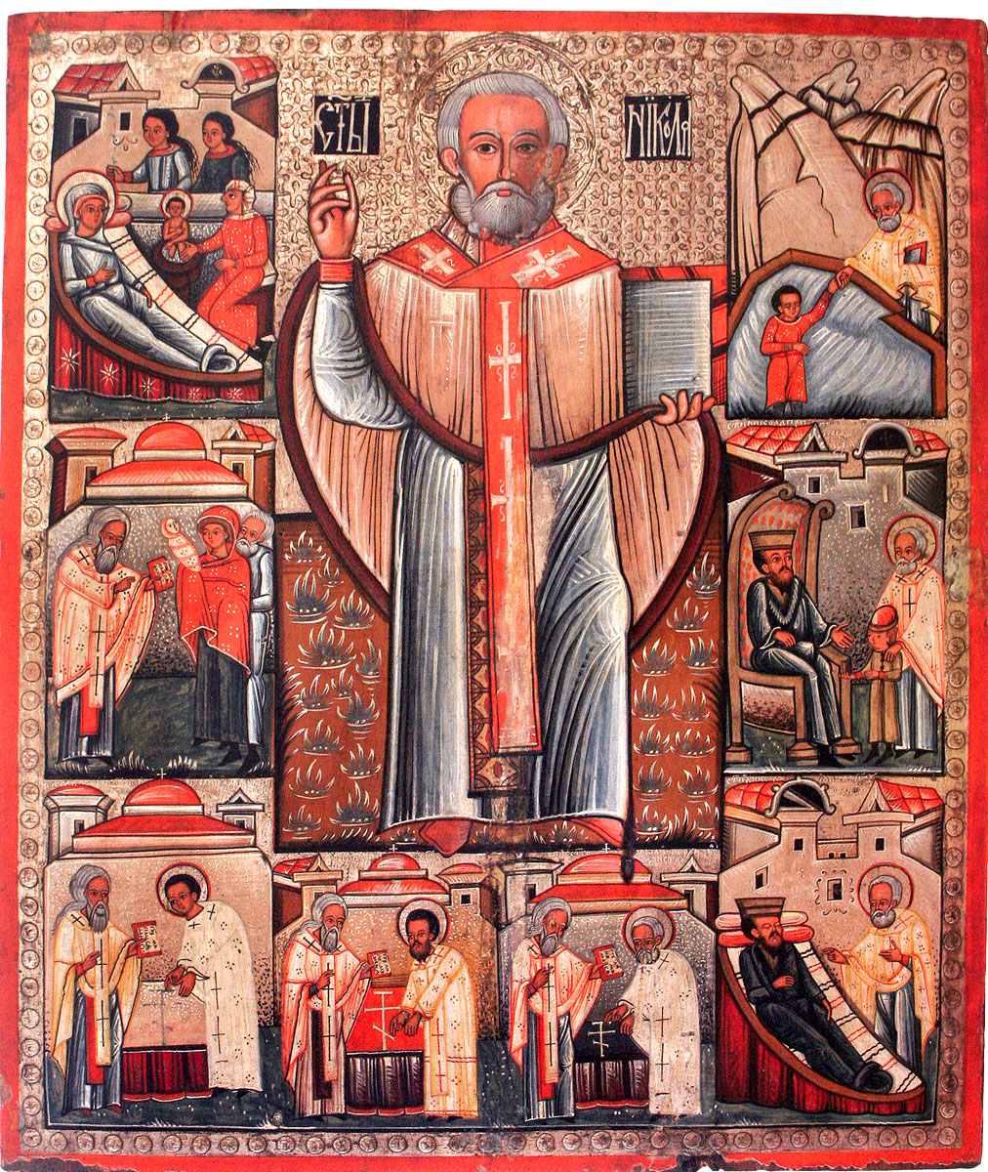

Slide 31
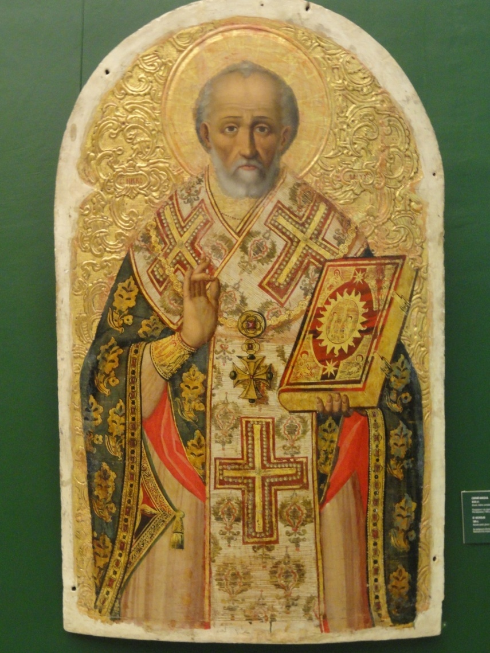

Slide 32
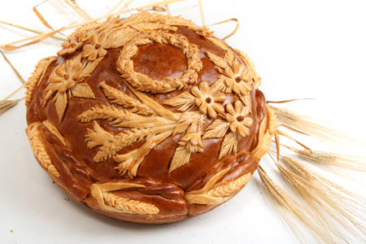

Slide 33
Найулюбленішими тваринними символами є птахи
Про зозулю в Україні ніхто ніколи не говорив погано. У народ- них піснях зозулю порівнювали з матір'ю, яка побивається за своїми дітьми, називали лагідно "зозуленькою-матінкою".

Slide 34
Улюбленим птахом на Україні є лелека. Його назвали на честь божества добра і кохання - Леля. Говорили колись, що Лель живе у душі доброї людини, а лелека мостить гніздо на подвір'ї добрих людей.

Slide 35
Символом туги за рідним краєм є журавель. Це щемливе відчуття, яке чути у курликанні журавлів, відчуває людина, коли вона далеко від Батьківщини.

Slide 36
Символом матері є ластівка

Slide 37
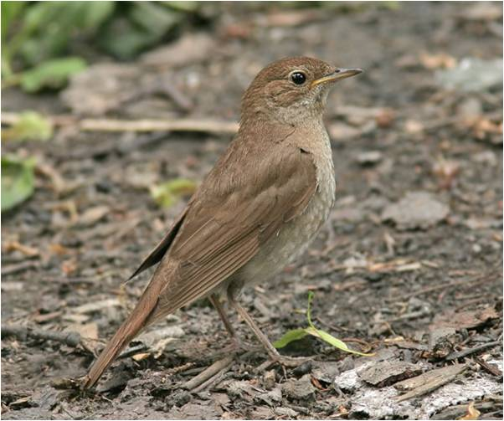
Український народ дуже співучий. Давня легенда розповідає про пташку, пісні якої стали перекладом на пташину мову пісень нашої Батьківщини. Ця пташка - соловей.
Український народ дуже співучий. Давня легенда розповідає про пташку, пісні якої стали перекладом на пташину мову пісень нашої Батьківщини. Ця пташка - соловей.
За легендою солов'ї навесні гуртом прилітають на Україну, щоб слухати наші пісні, перекладати їх на пташину мову і нести в далеку Індію. Саме у нас солов’ї висиджують пташенят, щоб від самого народження вони чули найкращі у світі пісні.

